Slide 1




Slide 2



牛市陪跑攻略：ETF 与股票如何抓住主升浪行情
宓睿 | 执业编号:A1120616040002
·
经传多赢资深投顾。
·
10余年从业经验，主张“一切从简单出发，追求本质把握重点”。精通软件指标盈利模式，独创“四四原则”“至猎战法”“三天原则”等模式，善于在不同行情中运用不同盈利模式抉择市场机会。
经传多赢资深投顾 :宓睿丨执业编号:A1120616040002 风险提示:观点基于软件数据和理论模型分析，仅供参考，不构成买卖建议，股市有风险，投资需谨慎

Slide 3


第一章
924至今，感受如何
第二章
当前陪跑，用户状况
第三章
陪跑途中，这些技巧掌握
第四章
猎手专享，陪跑课程

Slide 4
PART 01
924至今，感受如何

Slide 5
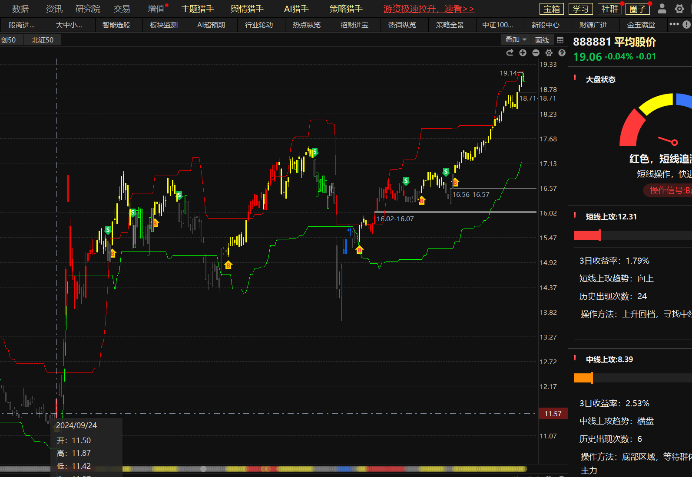
这些问题，您是否存在
1、曾经拥有过牛股，现在回头却望尘莫及
2、赚过而非赚到
3、选到过牛股，要么买少要么没买到
。。。。
经传多赢资深投顾 :宓睿丨执业编号:A1120616040002 风险提示:观点基于软件数据和理论模型分析，仅供参考，不构成买卖建议，股市有风险，投资需谨慎

Slide 6
PART 02
当前陪跑，用户状况

Slide 7
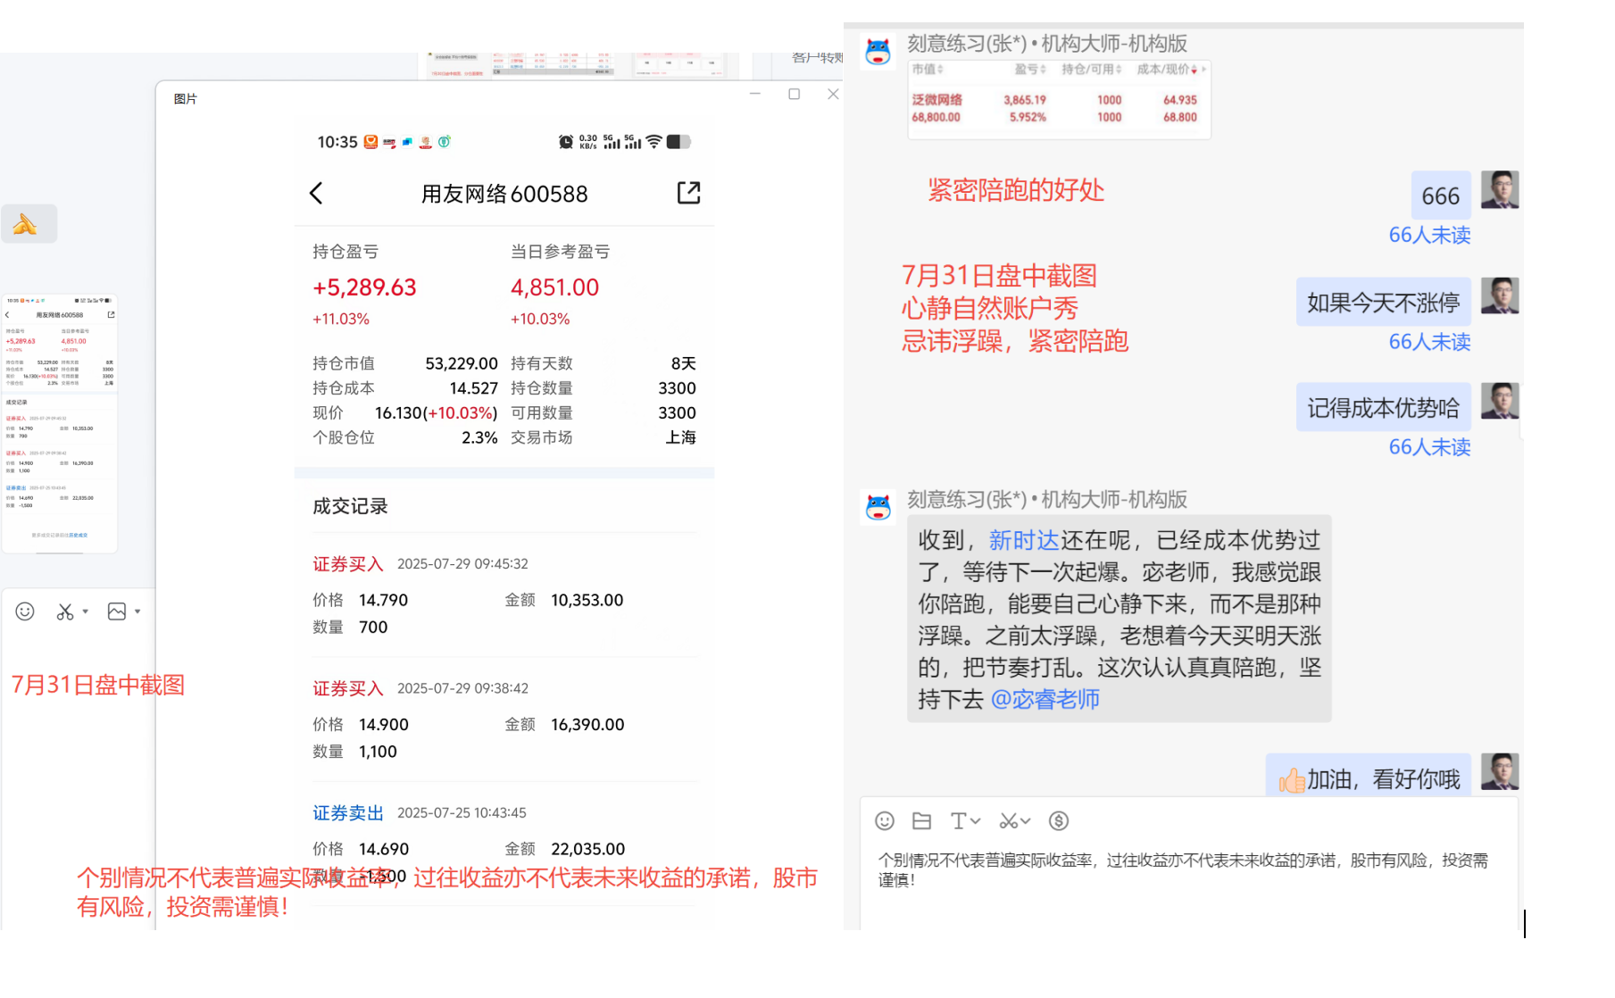
陪跑，改善心态
经传多赢资深投顾 :宓睿丨执业编号:A1120616040002 风险提示:观点基于软件数据和理论模型分析，仅供参考，不构成买卖建议，股市有风险，投资需谨慎

Slide 8
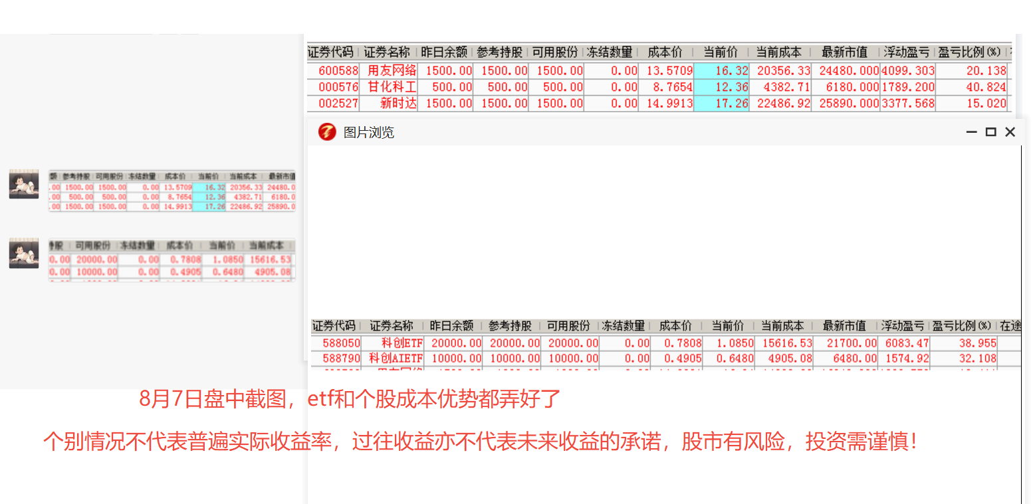
小资金，也能慢慢做大
经传多赢资深投顾 :宓睿丨执业编号:A1120616040002 风险提示:观点基于软件数据和理论模型分析，仅供参考，不构成买卖建议，股市有风险，投资需谨慎

Slide 9
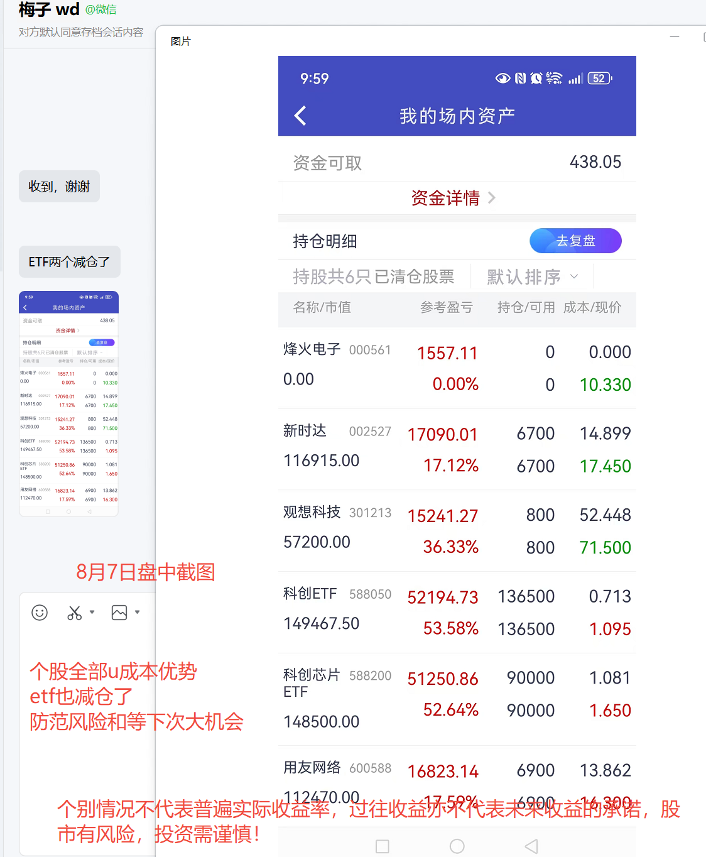
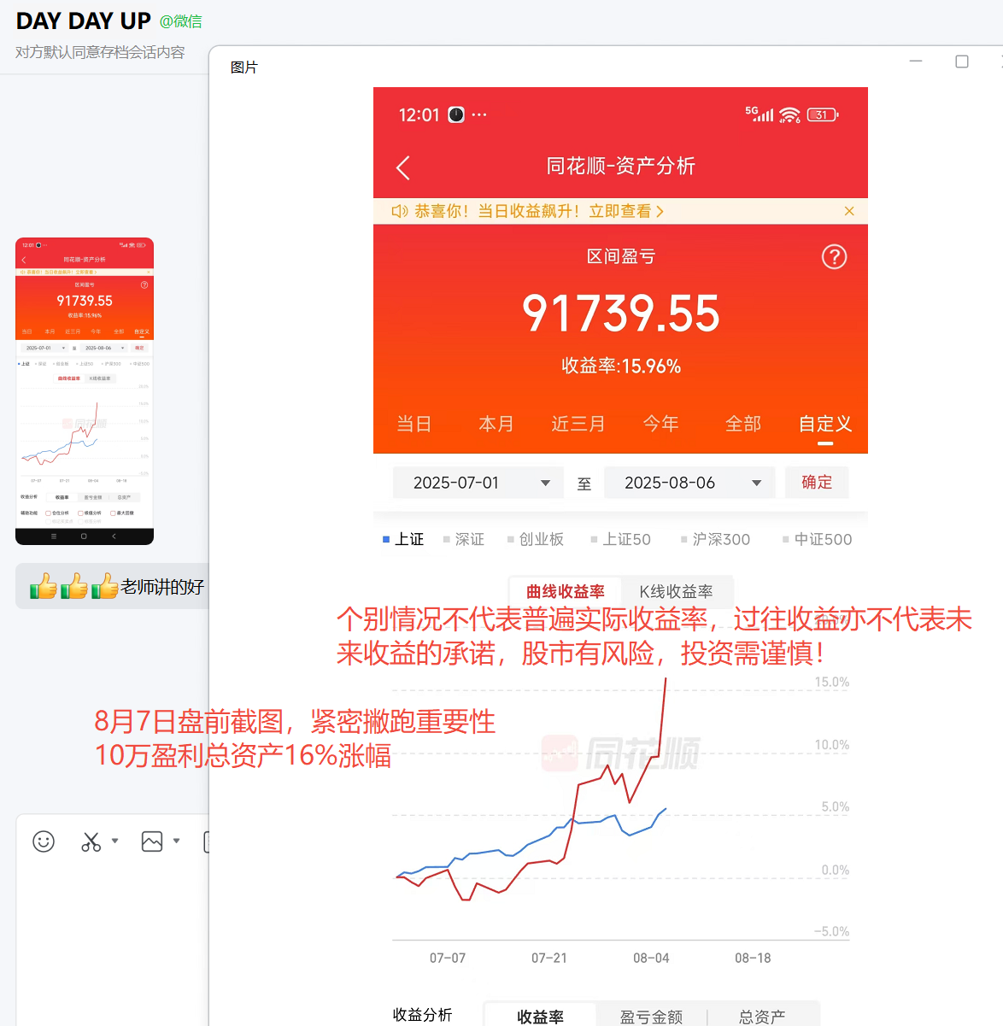
成本优势，已经变成大家的本能
经传多赢资深投顾 :宓睿丨执业编号:A1120616040002 风险提示:观点基于软件数据和理论模型分析，仅供参考，不构成买卖建议，股市有风险，投资需谨慎

Slide 10
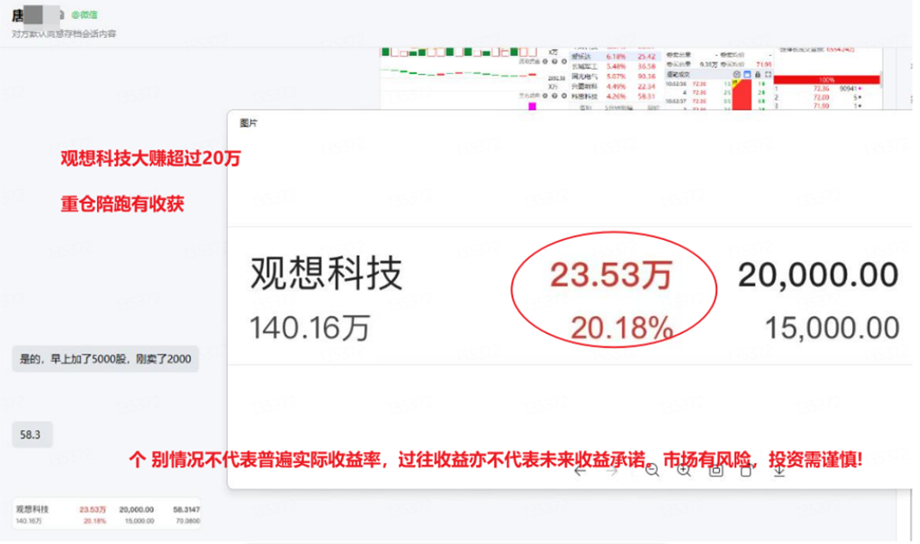
夯实基础后，仓位和是否资产配置自拟
经传多赢资深投顾 :宓睿丨执业编号:A1120616040002 风险提示:观点基于软件数据和理论模型分析，仅供参考，不构成买卖建议，股市有风险，投资需谨慎

Slide 11
PART 03
陪跑途中，这些技巧要掌握

Slide 12
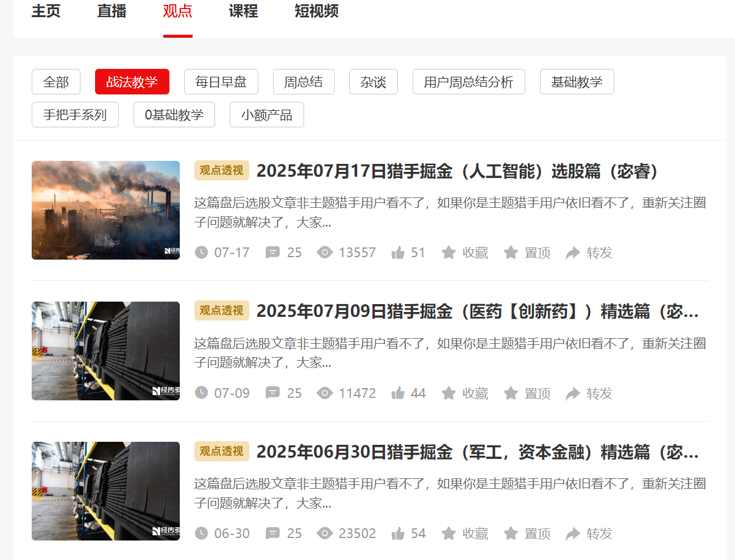
猎手掘金选股能力
通过涨停棱镜界面，自行选择符合模型的个股。在此过程中，可以参考猎手的相关文章，以更好地把握相关机会。如果选出的个股与软件显示的结果一致，则说明大家已经熟练掌握了这一方法。
经传多赢资深投顾 :宓睿丨执业编号:A1120616040002 风险提示:观点基于软件数据和理论模型分析，仅供参考，不构成买卖建议，股市有风险，投资需谨慎

Slide 13
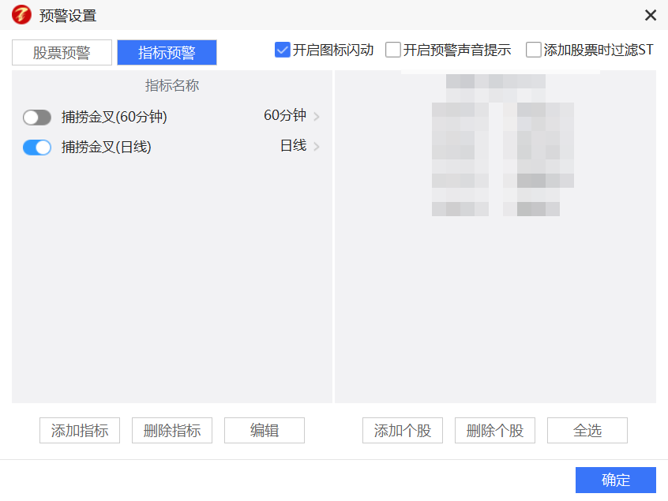
条件预警
选股≠入仓，同时预警也要参考主力动向1000万和10%，提高起爆点的概率
经传多赢资深投顾 :宓睿丨执业编号:A1120616040002 风险提示:观点基于软件数据和理论模型分析，仅供参考，不构成买卖建议，股市有风险，投资需谨慎

Slide 14
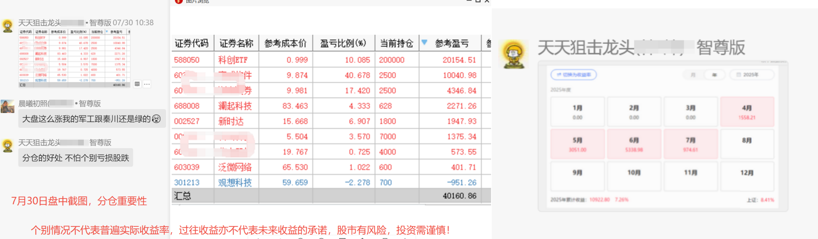
资产配置和仓位管理
基础仓位的收益主要依靠指数基金，例如3-5层的各类科创和策略ETF。而超额收益则来源于个股投资。可以选择单纯的金叉或支撑性买点作为一层，另外还可以在金叉配合主力动向（1000万和10%）的情况下，将资金分为两层。熟练掌握后，可以自拟仓位。
比如天天狙击龙头紧密跟随，手中有基础仓位收益的策略etf，15万投入盈利本金和16万，科创重仓盈利2万，其他的就是各种猎手股，比如芯片（澜起科技）机器人（新时达）人工智能（泛微网络）军工（观想科技），红多绿少的状态。他自己也表达分仓的好处，就是不怕个别亏损股跌
经传多赢资深投顾 :宓睿丨执业编号:A1120616040002 风险提示:观点基于软件数据和理论模型分析，仅供参考，不构成买卖建议，股市有风险，投资需谨慎

Slide 15
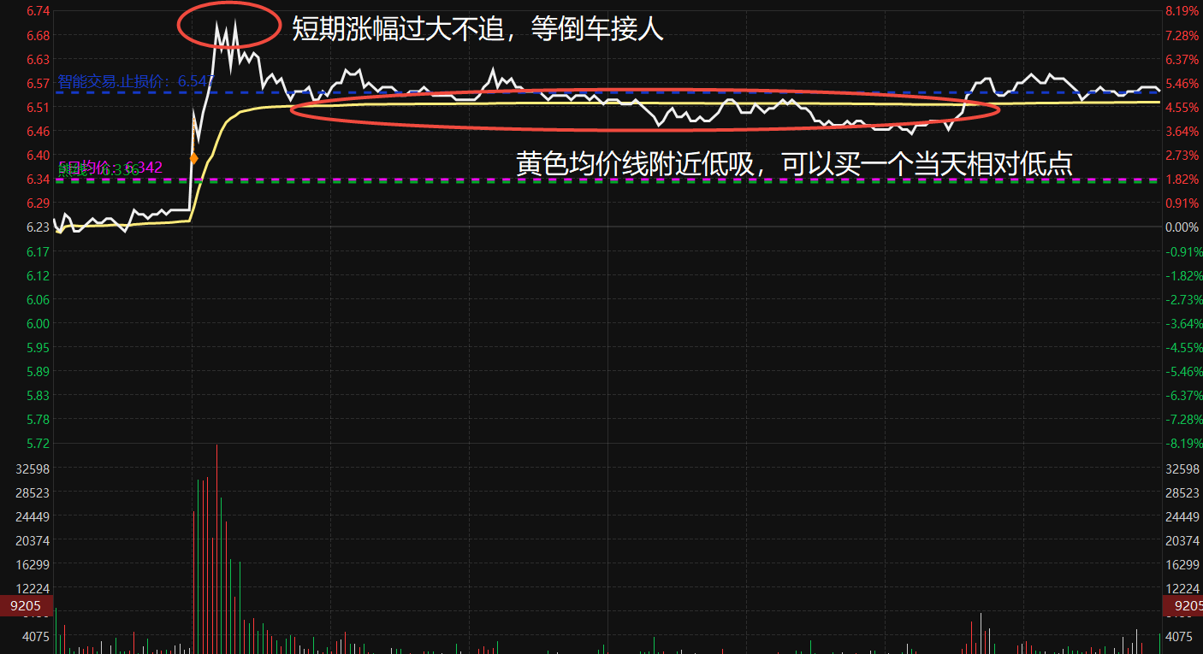
短期涨幅过大股，等倒车接人
配合主力动向1000万和10%涨幅过大的个股，可以在倒车接人的时候低吸，参考个股分时黄色均价线附近做低吸
经传多赢资深投顾 :宓睿丨执业编号:A1120616040002 风险提示:观点基于软件数据和理论模型分析，仅供参考，不构成买卖建议，股市有风险，投资需谨慎

Slide 16
成本优势
每个用户的财富承载能力不同，千人千面。当股市上涨时，可能会因为卖飞而感到痛苦；而当股市下跌时，又可能因被套而感到沮丧。不论股票是上涨还是下跌，很多人常常处于无尽的后悔心态中。这种操作方式迟早会影响投资心理。因此，成本优势是一种不错的投资策略，具体可以参考这篇文章，其中有详细的说明。
标题：【基础教学】第三讲：制造成本优势（解决实战中，死叉来不及卖的问题）【宓睿】
类型：观点
作者：宓睿（执业编号:A1120616040002）
链接：https://gsh.n8n8.cn/viewpoint/67674?share=1&cps_id=350402
经传多赢资深投顾 :宓睿丨执业编号:A1120616040002 风险提示:观点基于软件数据和理论模型分析，仅供参考，不构成买卖建议，股市有风险，投资需谨慎

Slide 17
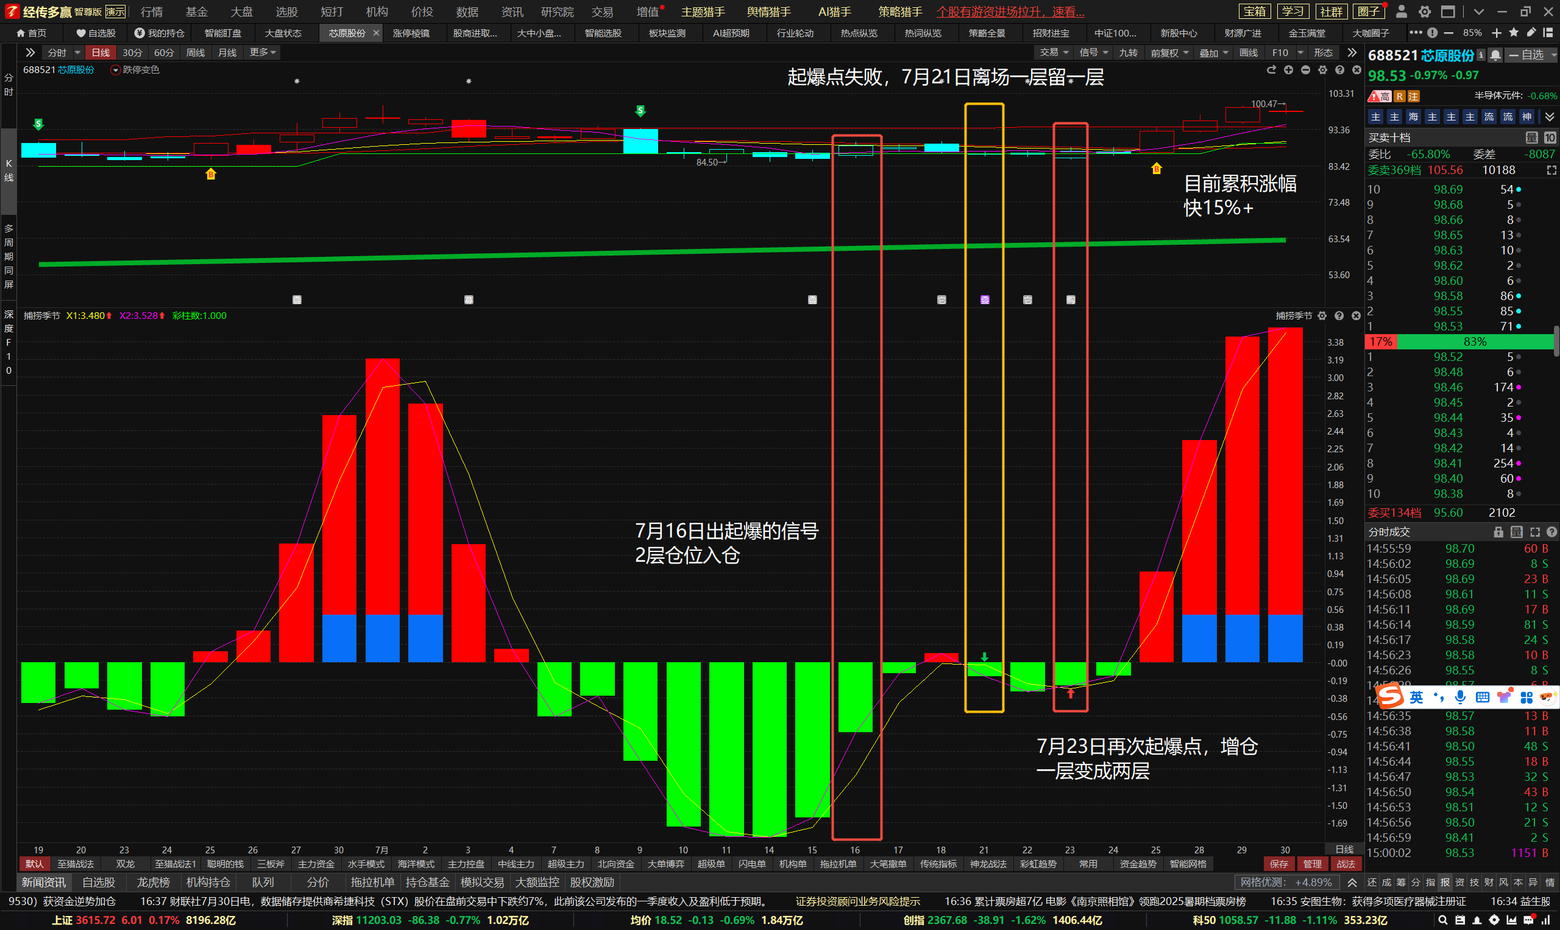
起爆点的个股
当前市场呈现慢牛环境，虽然无法实现所有个股的集体主升浪，但大仓位潜伏时，一旦股票长期不动，又很难坚持下去。因此，我们近期通常采用底仓与浮仓相结合的策略，配合起爆点和成本优势进行综合运作。具体而言，底仓保持长期不动，而浮动仓位则通过高抛低吸来灵活操作。
例如，7月16日芯原股份发出起爆点信号，入仓两层；但从7月21日起，起爆点失败，出现死叉，因此选择离场一层，保留一层。随后，在7月23日再次出现起爆点信号时，增仓一层，使仓位重新回到两层，目前累计涨幅已超过15%。尽管事后看来持续持仓似乎也是一种选择，但在实战中，投资者未必能承受波动带来的压力。因此，底仓与浮仓的策略更适合大多数用户。
经传多赢资深投顾 :宓睿丨执业编号:A1120616040002 风险提示:观点基于软件数据和理论模型分析，仅供参考，不构成买卖建议，股市有风险，投资需谨慎

Slide 18
在个股具备成本优势后，三条离场路线和是否接回
1、感觉赚差不多了，何时离场都对
2、日线死叉，离场底仓
3、长期看好个股，等后期个股再次符合起爆点信号，增仓回去
经传多赢资深投顾 :宓睿丨执业编号:A1120616040002 风险提示:观点基于软件数据和理论模型分析，仅供参考，不构成买卖建议，股市有风险，投资需谨慎

Slide 19
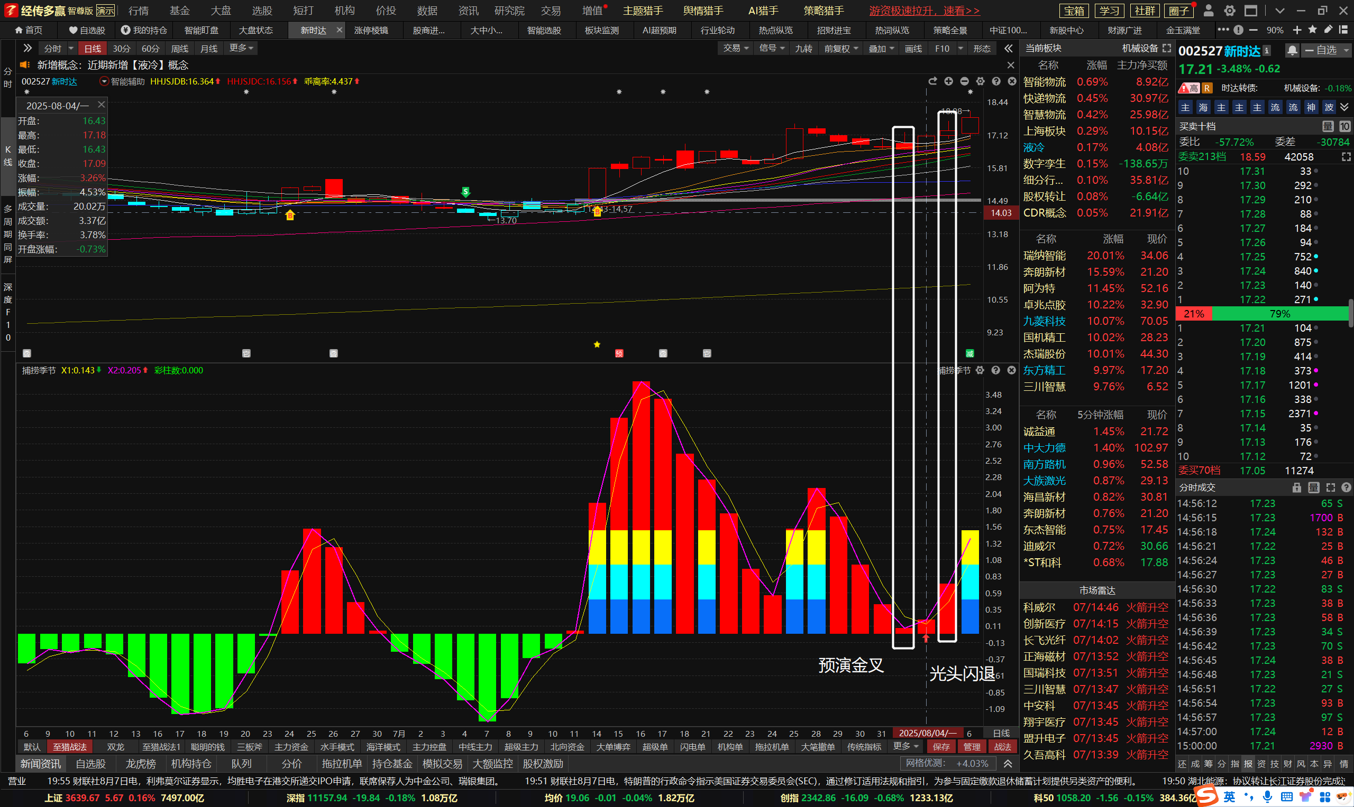
预演信号
个股在变盘点的时候最难判断，但同样也是优势，如果某一个股票曾盘中金叉，主力动向1000万和10%，光头闪退，只要主题和大盘没有问题，次日这些信号会再次出现，没有比这种更好的入仓信号了
经传多赢资深投顾 :宓睿丨执业编号:A1120616040002 风险提示:观点基于软件数据和理论模型分析，仅供参考，不构成买卖建议，股市有风险，投资需谨慎

Slide 20
PART 04
猎手专享，陪跑课程

Slide 21
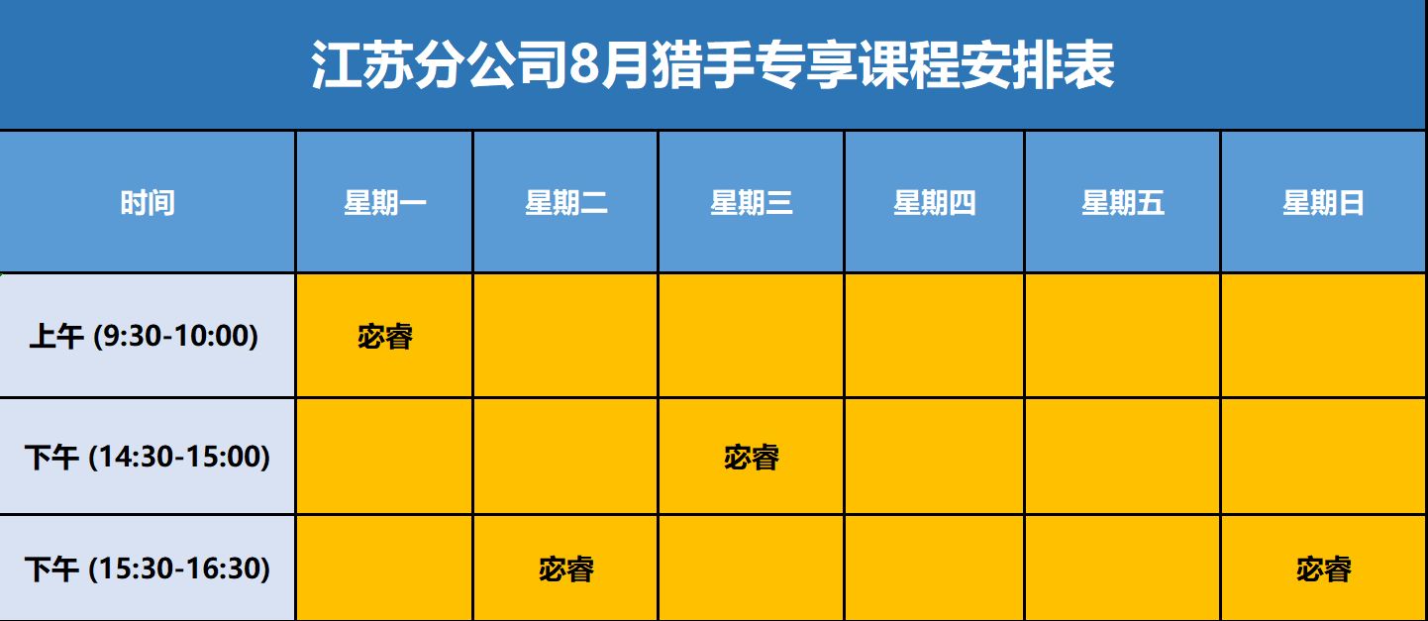
经传多赢资深投顾 :宓睿丨执业编号:A1120616040002 风险提示:观点基于软件数据和理论模型分析，仅供参考，不构成买卖建议，股市有风险，投资需谨慎

Slide 22
